Slide 1
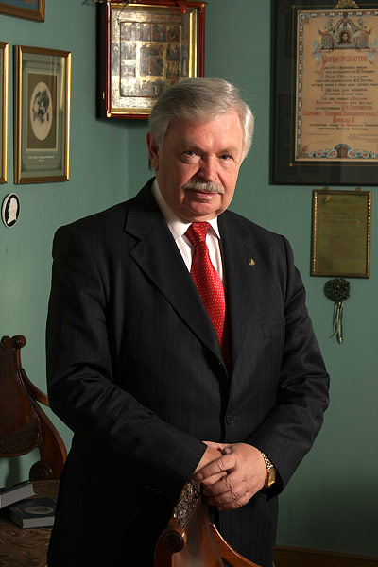
Лиханов Альберт Анатольевич. Биография и творческий путь. (1935 - 2021)

Slide 2
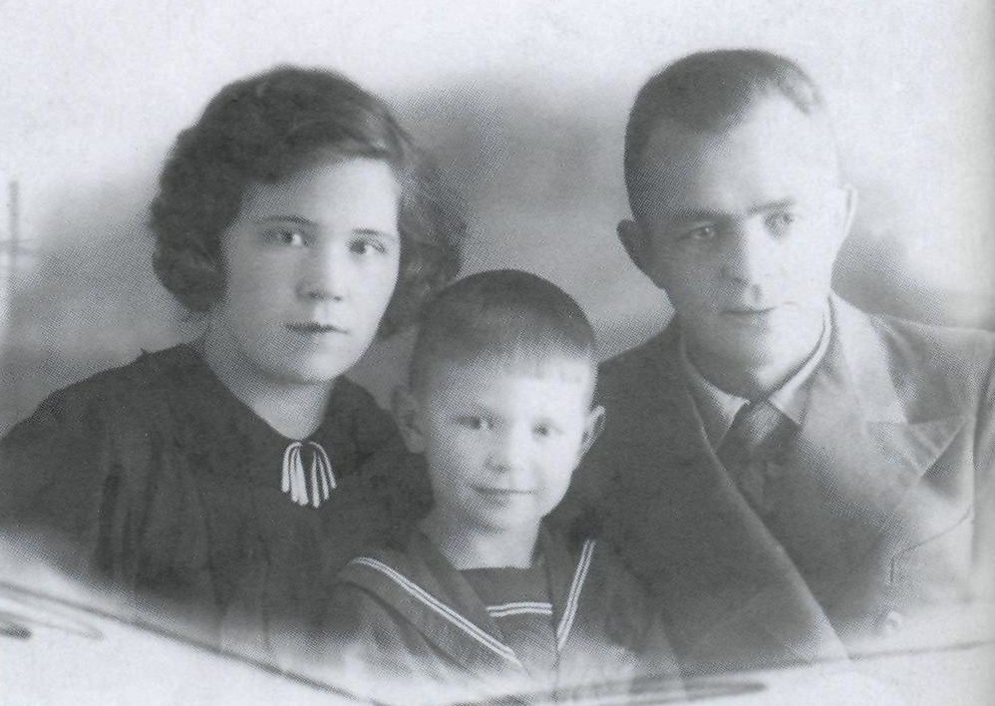
Альберт Анатольевич Лиханов родился 13 сентября 1935 года в городе Кирове в простой семье.
Отец, Анатолий Николаевич, рабочий-слесарь, в первые дни войны ушёл добровольцем на фронт, мать, Милица Алексеевна - медицинский лаборант, всю жизнь проработала в госпиталях.

Slide 3
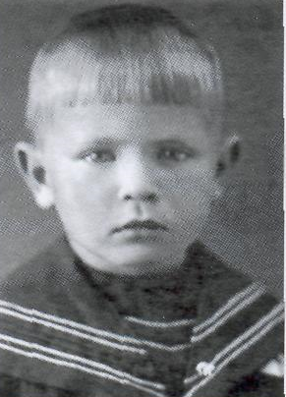
Детство Альберта Анатольевича пришлось на суровые годы Великой Отечественной войны.
«Нас прозвали детьми войны. Я помню звуки тревожной сирены, помню госпитали, в которых мало кто из нас не побывал – то с ребячьими скудными подарками, то с самодельным школьным концертом. А кое-кто приходил навестить отца», - вспоминал потом Лиханов.
Культурным приютом для детей того времени была детская библиотека. И первым человеком, который привёл маленького Альберта в этот храм книги, была его бабушка.

Slide 4
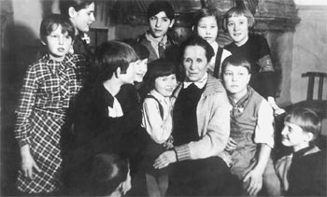
С 1943 по 1947 год – учеба в начальной школе №9. Из этих лет вынесены самые святые воспоминания детства - об Апполинарии Николаевне Тепляшиной.
Это она покупала в те голодные военные годы на свои деньги таблетки витамина “С”. А когда кончались деньги, заваривала в ведре витаминный напиток из хвои, жутко горький, и ребята его пили, - вот так она сберегла детей от цинги.

Slide 5
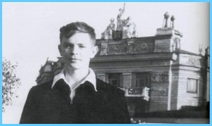
Закончив в 1953 году школу, Альберт поступает в Уральский государственный университет имени А.М. Горького на отделение журналистики. Еще старшеклассником он публикует свои первые заметки, фотографии в газетах «Кировская правда» и «Комсомольское племя».
Путеводными для Лиханова станут слова А.И. Герцена: «Книга – это духовное завещание одного поколения другому, совет умирающего старца юноше, начинающему жить… Итак, будем уважать книгу…».

Slide 6
Закончив в 1958 году университет, Лиханов возвращается в родной город и работает литсотрудником газеты «Кировская правда». Там в 1960 году он становится не только свидетелем, но и участником истории, которая 20 с лишним лет спустя легла в основу известной повести «Благие намерения».
Потом Альберт Анатольевич отправляется собственным корреспондентом «Комсомольской правды» в Новосибирск (1964-1966), что в дальнейшем нашло отражение в повести «Паводок».

Slide 7
Ещё в Кирове Лиханов пробует себя в литературе, и ему сопутствует удача. Журнал «Юность», выходивший тогда двухмиллионным тиражом, печатает его первый рассказ «Шагреневая кожа» (1962).
Собственно, после публикации в «Юности» Альберт Лиханов и стал признанным писателем. С этой поры его творчество прочно связано с литературой для детей и юношества.

Slide 8
Все творчество Альберта Лиханова обращено и к миру взрослых, и к миру детей. Главная тема творчества Лиханова - история трудного детства, становление характера подростка, формирование его мировоззрения, взаимоотношения с миром взрослых.

Slide 9
Проза Лиханова жестка, порой жестока, но ведь такова наша жизнь, как бы говорит писатель, считая главным смыслом своего литературного труда - подготовку растущего человека к преодолению трудностей, даже тягот, которые выпадают на долю совершенно ещё невзрослых людей.

Slide 10
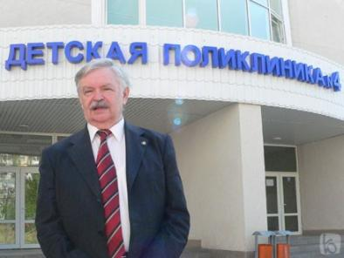
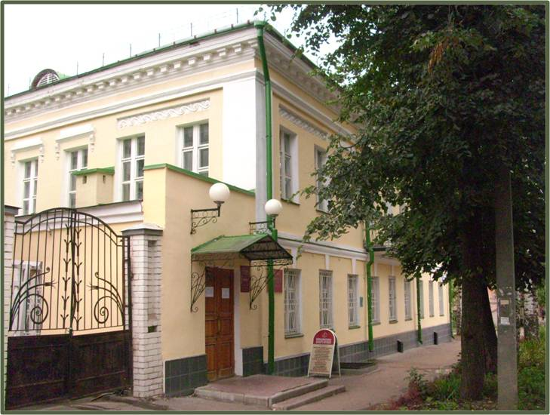
Как нетрудно заметить, писательское слово у этого человека не расходится с его поступками. Однажды он заметил, что стыдно сострадать детским бедам на бумаге, ничего не сделав в жизни для одоления детских бед.
По инициативе Лиханова созданы детские реабилитационные центры в Подмосковье и Кирове, а также детский дом в Белгородской области.
В Кирове есть Библиотека для детей и юношества имени Альберта Лиханова. Детская библиотека имени Альберта Лиханова работает в городе Шахты Ростовской области, а Белгородской областной детской библиотеке присвоен статус - библиотека А. А. Лиханова.

Slide 11
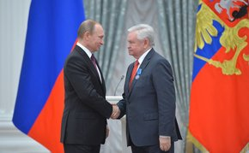
А.А. Лиханов - член-корреспондент АПН СССР (1990), академик РАО (2001), лауреат множества премий и наград, в том числе зарубежных.
В 2005, 2007 и 2010 годах Альберт Лиханов признан Человеком года в России, в 2005 - в США, в 2006 удостоен мировой медали «Freedom» - «за ежечасный и ежедневный вклад в мировую копилку добра». Кембриджский университет (Англия) включил его в список 1000 выдающихся европейцев XXI века. В 2010 году награждён в США International Award Pace (Международной премией мира), в 2010 году Биографический центр Кембриджа (Англия) признал его Человеком года в области литературы и гуманизма, а Американский Биографический институт (США) избрал его своим пожизненным академиком.

